Slide 1
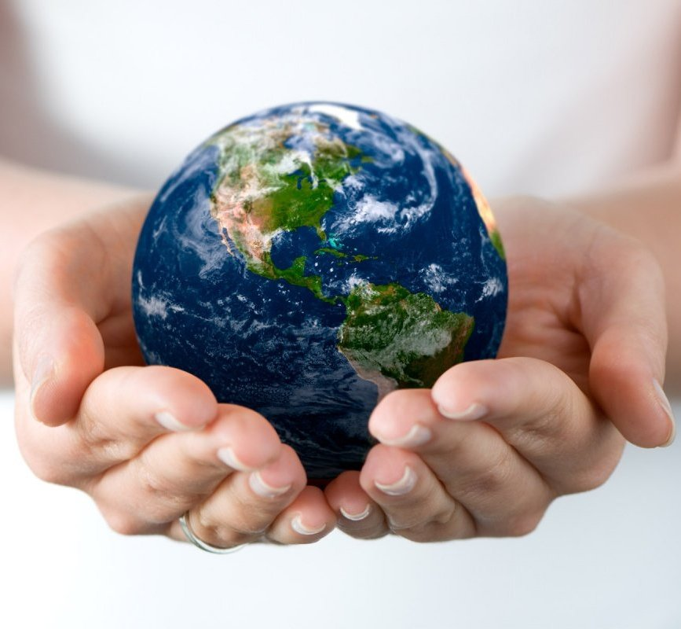
Земля – не рабиня наша, а мати!

Slide 2

Творчий проект:
«Збережемо річки на планеті»
Виконала: Іванова Аліна,
учениця 11-А класу.

Slide 3
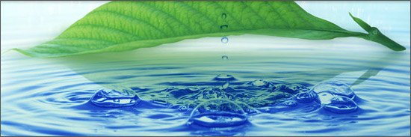
План
1.Мета проекту;
2.Найзабрудненіші річки світу;
3.Причини та наслідки забрудненості;
4. Основні заходи охорони і раціонального використання води.

Slide 4
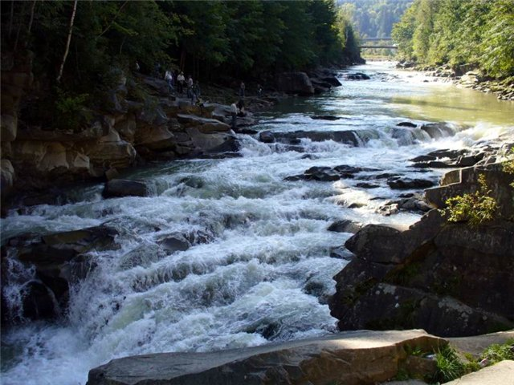
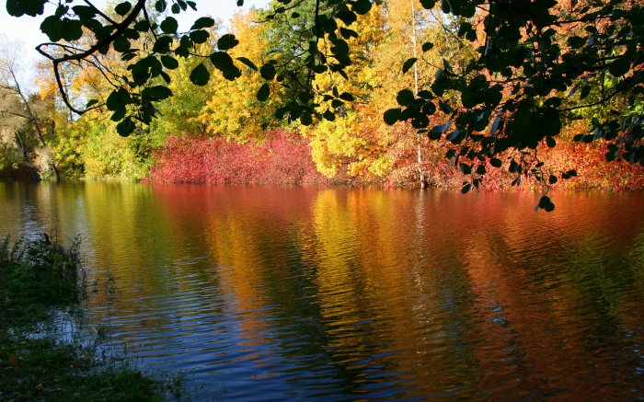
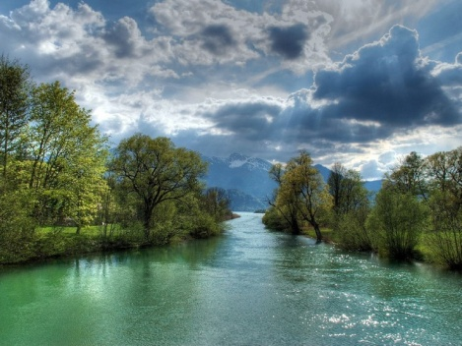
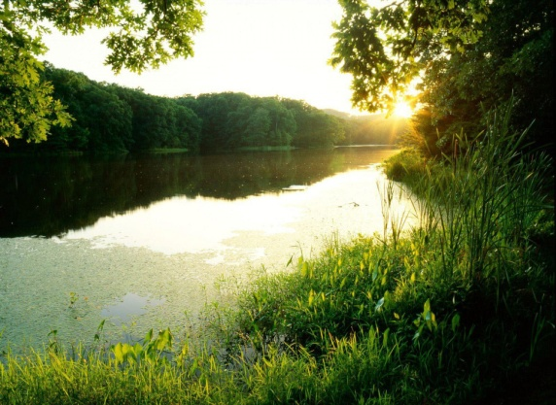
Метою цього проекту є достукатись до людських сердець, закликати як умога більше люду приєднатися до акцій по очищенні річок нашого міста. Розповісти про масштаби цієї проблеми та які шкоди завдаються, переконати людей, щоб не забруднювали річки!

Slide 5
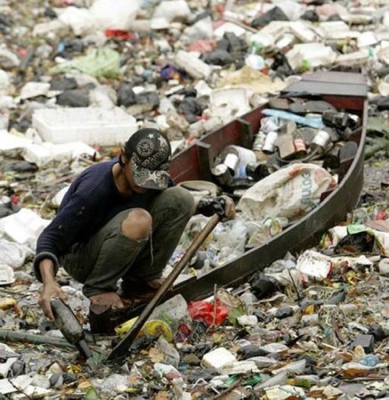
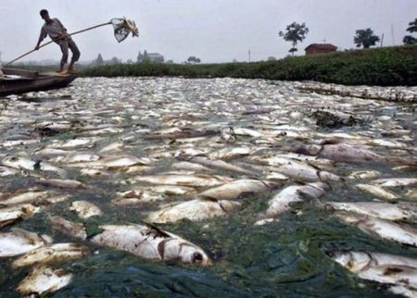
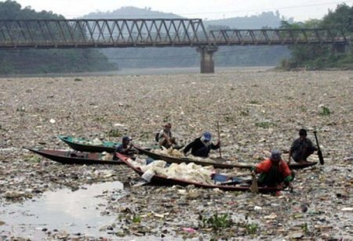
Назабрудненіші річки світу
Річка Цітарум, що знаходиться в Індонезії вважається найзабрудненішою річкою в світі.
Рибалки більше не намагаються ловити рибу. Зараз набагато вигідніше заробляти собі на прожиток виловлюванням непотребу з води, який колишні рибалки можуть потім продати - це пластикові пляшки, зламані ніжки стільців, гумові рукавички. У кращому випадку збирачі сміття заробляють своїм ремеслом 1-2 фунта на тиждень, щодня ризикуючи підхопити якесь захворювання.

Slide 6
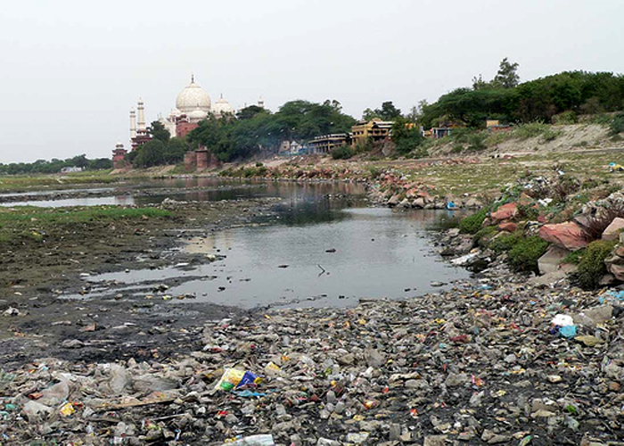
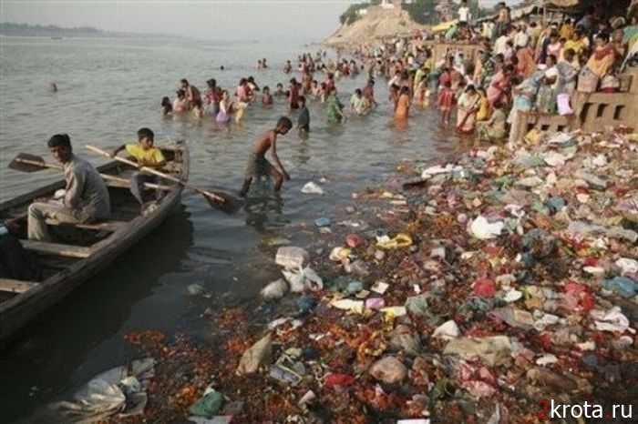
Річка Ямуна, Індія
Ямуна - найбільший приплив Гангу, тече по території індійських штатів Харьяна і Уттар-Прадеш, а також перетинає столицю Нью-Делі, яка скидає в річку близько 60% усього виробленого містом сміття. Уряд Індії намагається вирішити проблему забруднення Ямуни і навіть вкладає в цю добру справу чимало коштів, але всі зусилля з очищення річки марні.

Slide 7
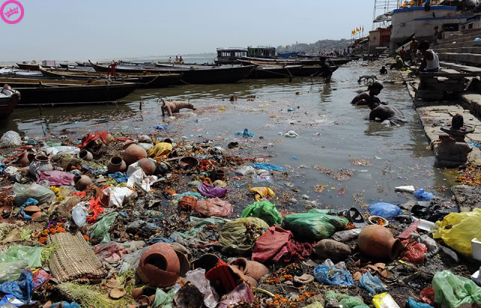
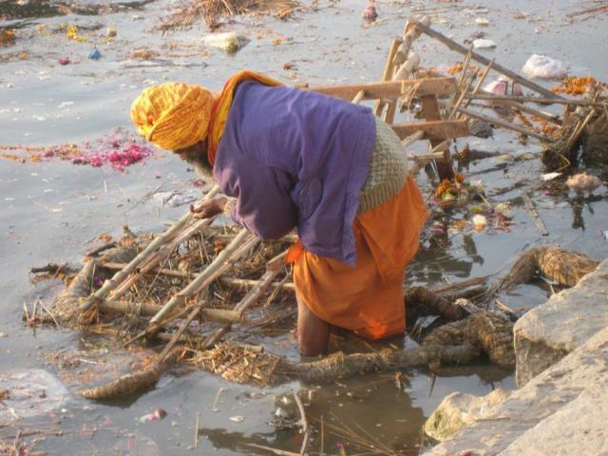
Річка Ганг, Індія
Не дивно, що й сам Ганг, враховуючи настільки жалюгідний стан його приток, опинився в «чорному» списку. Швидке зростання населення Індії, розвиток промисловості за відсутності сучасних очисних систем - ці фактори, безумовно, згубно позначаються на стані головної річки країни. У відповідь Ганг «нагороджує» місцевих жителів такими хворобами, як холера, гепатит, тиф та дизентерія. Близько 80% всіх проблем зі здоров'ям і третина летальних результатів в Індії припадають через неякісну води.

Slide 8
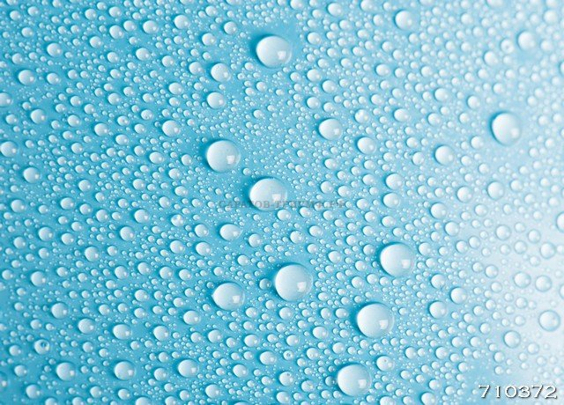
Забруднення рік, озер, морів і океанів набуває загрозливого характеру і в багатьох районах перевищує їх здатність до самоочищення. У результаті зменшуються ресурси прісної води. Вже нині в багатьох країнах та південних районах України спостерігається її нестача. Незадовільне водозабезпечення населення часто є наслідком істотного погіршення якості води, зумовленого антропогенним забрудненням патогенними мікроорганізмами та різними ксенобіотиками господарсько-побутового й техногенного походження. За даними ООН, у світі щороку виробляють до 100 тис. нових хімічних сполук, серед яких близько 15 тис. є потенційними токсикантами. Внаслідок непродуманих рішень створюються загрозливі та катастрофічні екологічні ситуації на багатьох акваторіях.
Вживання мешканцями японської затоки Мінамата риби й крабів, виловлених у забруднених пестицидами водах, спричинило хронічне захворювання центральної нервової системи
Щороку від таких хвороб, як холера, дизентерія, більгарціоз, онхоцеркоз та ін. , що передаються через воду. У світі вмираю до 50 тис. чоловік. Спалахи холери відмічалися в країнах Африки. Встановлено, що близько 80% хвороб у світі зумовлено незадовільною якістю води. Від хвороб, пов`язаних з водою, потерпає близько половини населення планети.
Отже, можна підвести підсумок про те, що забруднення води згубно впливає на життєдіяльність організмів, а особливо на здоров`я людини. Забруднена риба, яка споживається людиною спричиняє багато тяжких хвороб. У результаті забруднення водойм гинуть живі організми. Які мешкають у водоймах, птахи. Багато хвороб, як наприклад, більгарціоз, онхоцеркоз та ін. передаються через воду. Ця проблема є глобальною в усьому світі і потребує негайного вирішення.

Slide 9

Основні заходи охорони і раціонального використання води
Охороні вод сприяє раціональне водокористування – комплекс заходів, спрямованих на зниження забору свіжої води промисловими, сільськогосподарськими та іншими об`єктами та технологічно виправдане зменшення загальної витрати у виробничих процесах.
Охороні водних ресурсів сприяють меліоративні заходи:
лісова меліорація – вирощування дерев`янистої і чагарникової рослинності в межах верхньої і середньої частин річкових басейнів із метою зменшення поверхневого стоку і ослаблення процесів водної ерозії;
агротехнічна меліорація – правильне ведення сільськогосподарських робіт;
гідротехнічна меліорація – регулювання водно-повітряного режиму ґрунтів при вирощуванні різних сільськогосподарських культур.

Slide 10
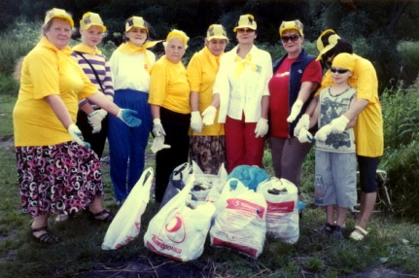
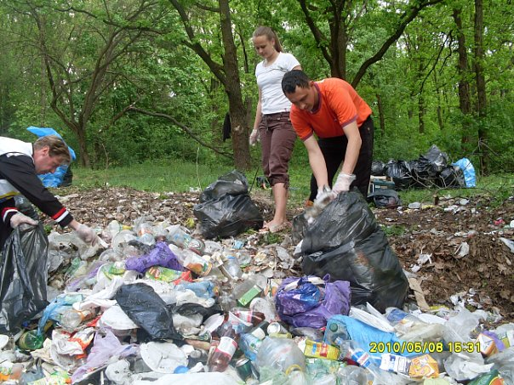
Отже, слід замислитись над тим, що нашим обов`язком є збереження водним масивів,їх охорона. Якщо кожна людина буде ставити забруднення водоймищ як одну з основних проблем, то ми зможемо покращити стан наших річок, морів, океанів. Зараз заходи щодо очищення, збереження водоймищ вже починають діяти,створюються різні методи по очищенню водоймищ, але я вважаю,що цього не зовсім достататньо. Кожна людина нашої планети повинна слідкувати за станом водоймищ і охороняти їх, не забруднювати їх продуктами своє діяльності, доцільним буде введення раціонального використання води в промисловості і в сільському господарстві. Лише власними силами ми можемо зробити щось корисне!

Slide 11
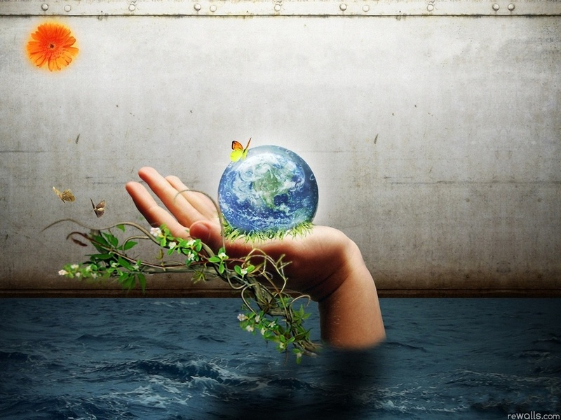
Бережімо ріки!
Бережімо ріки!!!!!!!!

